Slide 1
Konferencja dla nauczycieli „Przeciwdziałanie uzależnieniom w sieci” 23 października 2018 r. Uzależnienia medialne i ich profilaktyka
Joanna Bierówka
Wydział Zarządzania i Komunikacji Społecznej
Krakowskiej Akademii im. Andrzeja Frycza Modrzewskiego

Slide 2
REALNIE
VS.
WIRTUALNIE
Brak wzorców
Podważenie norm
Niepewność
Ryzyko
Lęk
Frustracja
Chwiejność autorytetów
Poczucie braku kompetencji
Stres
Nadmiar obowiązków
Atrofia relacji
Rozpad więzi rodzinnych
Konsumpcjonizm
…
Szybka i przewidywalna forma gratyfikacji
Łatwe wejście/ wyjście z relacji
Funkcjonowanie „wśród swoich”
Akceptacja, poczucie bliskości
Ucieczka od kontroli rodzicielskiej
Wiedza, której nie zdobędziesz w szkole
Pozytywna autoprezentacja
Bycie specjalistą, mistrzem
Bycie takim jakim chciałoby się być
Okazanie swojej władzy, siły
Możliwość konfrontacji
…

Slide 3
Uzależnienie od internetu IAD (ang. Internet Addiction Disorder)
Zwane jest inaczej siecioholizmem, zalicza się do uzależnień behawioralnych. W grupie tej znajdują wszystkie formy zachowań kompulsywnych, czyli opartych na przymusie ich powtarzania: wykonanie określonej czynności, w tym przypadku korzystania z usług internetowych – kojarzone jest przez jednostkę z przyjemnością i nagrodą
(A. Ogonowska, Stop! Siecioholizm,
http://ptem.org.pl/wp-content/uploads/2013/01/Agnieszka-Ogonowska_StopSiecioholizm.pdf)

Slide 4
Kryteria diagnostyczne
Lista kryteriów diagnostycznych uzależnienia od komputera i internetu opracowana przez Marka Griffithsa.
Dominacja – występuje, gdy korzystanie z internetu staje się najważniejszą czynnością w życiu. Objawia się m.in. zaabsorbowaniem emocjonalnym i myślowym, także wtedy gdy osoba nie może korzystać z sieci;
Zmiana nastroju – występuje, gdy użytkownik korzysta z internetu po to, aby poprawić sobie nastrój albo zapomnieć o problemach;
Zwiększona tolerancja – rozumiana jako proces zwiększającego się zapotrzebowania na korzystanie z internetu (pojawienie się poprawy nastroju spowodowanej korzystaniem z internetu wymaga coraz dłuższego czasu spędzonego online);
Zespół abstynencyjny – ograniczenie lub brak możliwości korzystania z internetu powoduje nieprzyjemne stany psychiczne, takie jak: rozdrażnienie, poirytowanie, niepokój;
Konflikt – rozumiany zarówno jako konflikt pomiędzy użytkownikiem a jego otoczeniem (rodziną, znajomymi), jak i jako konflikt pomiędzy spędzaniem czasu w internecie a innymi typami aktywności (nauką, sportem);
Nawroty – intensywne, niekontrolowane korzystanie z internetu pojawiające się po okresach ograniczonego lub kontrolowanego użytkowania
(J. Jarczyńska, Problematyczne używanie Internetu przez młodzież i młodych dorosłych – przegląd narzędzi do przesiewowej oceny tego zjawiska, „Przegląd Pedagogiczny” 2015, nr 1. Dostępny on-line)

Slide 5
Etapy uzależnienia
Poznawanie nowego zachowania lub substancji, eksploracja
Specjalizacja w nałogu
Dominacja nałogowego zachowania
Używanie problemowe
Kryzys i próba zerwania z nałogiem
Scenariusz pozytywny: abstynencja od nałogowego zachowania, dominacja abstynencji, rozwój osobowy
(A. Ogonowska, Uzależnienia medialne czyli o patologicznym wykorzystaniu mediów i ich wpływie na nasze zdrowie oraz życie naszych dzieci, Kraków 2014)
Najczęstsze formy IAD:
uzależnienie od cyberseksu
uzależnienie od kontaktów sieciowych (również w postaci antyspołecznej)
uzależnieniu od wirtualnych gier (w tym obsesyjnym uprawianiu hazardu)
przeciążenie informacyjne (także FOMO)
uzależnienie od komputera - osoba uzależniona nie tylko traktuje medium antropomorficznie, ale wręcz jako część siebie (A. Ogonowska, Siecioholizm, op. cit.)

Slide 6
Prekursorką badań nad uzależnieniem od internetu jest Kimberly Young (1996, 1998), autorka najbardziej popularnego na świecie narzędzia do diagnozowania uzależnienia od internetu IAT (Internet Addiction Test), który ma obecnie najlepiej udokumentowane właściwości psychometryczne i doczekał się największej liczby adaptacji na świecie (Jarczyńska, op. cit.).
Skala zjawiska w Polsce –
Oszacowanie rozpowszechnienia wybranych uzależnień behawioralnych oraz analiza korelacji pomiędzy występowaniem uzależnień behawioralnych a uzależnieniem od substancji psychoaktywnych. Projekt badawczy zrealizowany przez Fundację Centrum Badania Opinii Społecznej, współfinansowany ze środków Funduszu Rozwiązywania Problemów Hazardowych, będących w dyspozycji ministra zdrowia, Warszawa 2015. Raport dostępny on-line. (Próba reprezentatywna 2500 badanych)
Wykorzystano również test IAT

Slide 7
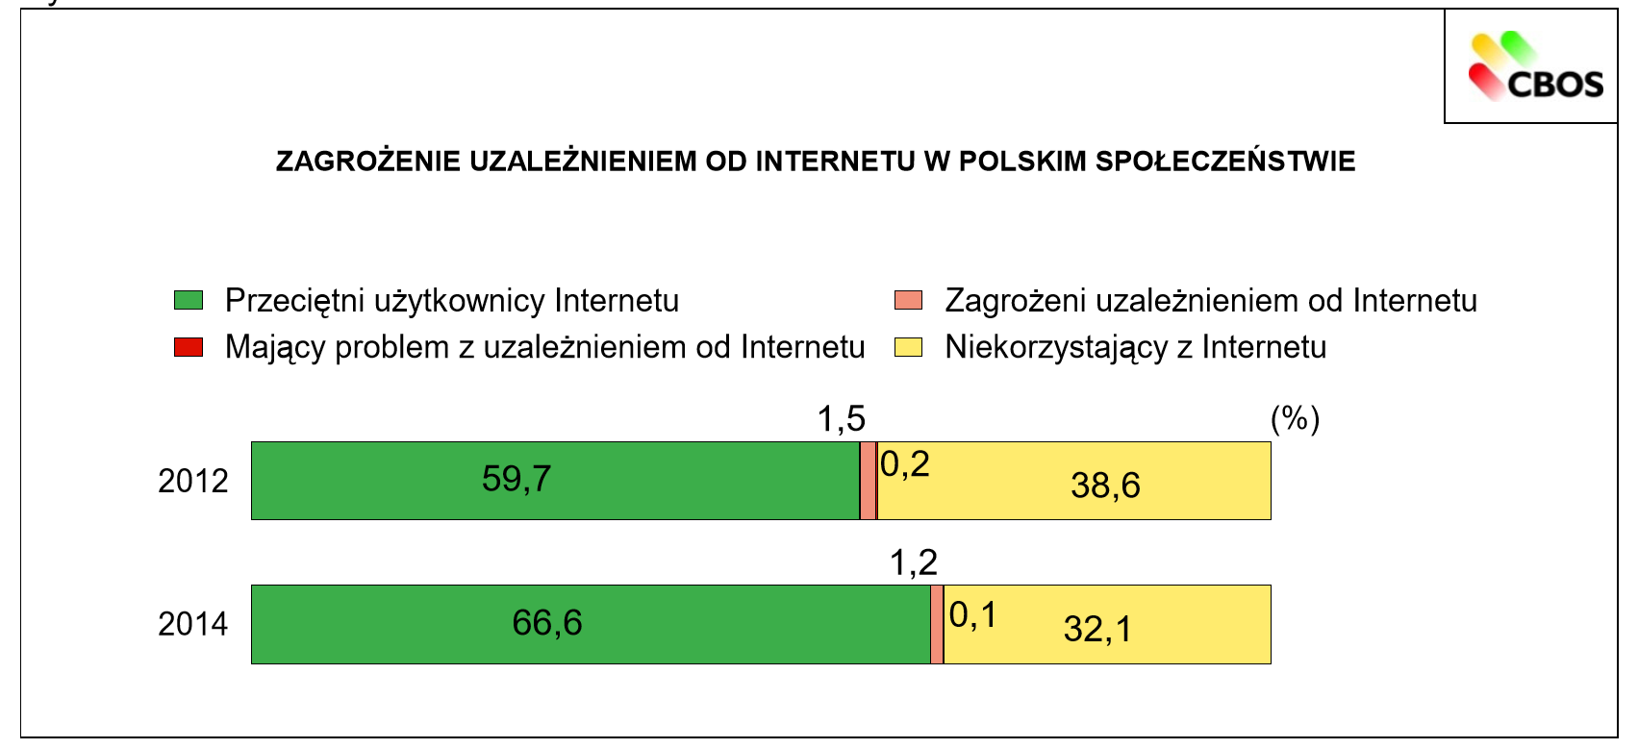
Z przedstawionych danych wynika, że upowszechnienie korzystania z internetu skutkuje przyrostem grupy, którą określamy jako przeciętni użytkownicy internetu, nie spowodowało natomiast wzrostu liczby zagrożonych uzależnieniem. Jednak wśród badanych użytkowników internetu w wieku 15-17 lat, 6,2% wykazuje zagrożenie uzależnieniem bądź uzależnienie od sieci.

Slide 8
Inne kategorie zagrożonych IAD:
Dysponujący dużą ilością wolnego czasu
Cierpiący na zaburzenia psychiczne
Niedostosowani społecznie
Posiadający inne nałogi
Rozpoczynający swoje kontakty z internetem
(A. Ogonowska, Siecioholizm…, op. cit.)

Slide 9
Istnieją również czynniki środowiskowe, które wyzwalające nałóg:
Kryzysy związane z osiągniętym etapem rozwoju psychospołecznego (np. okres buntu u adolescentów, rywalizacja z rówieśnikami o określoną pozycję w grupie społecznej, poszukiwanie partnera życiowego u osób potrzebujących już stabilizacji).
Zdarzenia nieprzewidywalne, losowe, które wyraźnie destabilizują równowagę psychofizyczną jednostki. Do nich zaliczyć można: śmierć bliskiej osoby, podjęcie decyzji o rozstaniu, utratę pracy, zdradę partnera, nabyte kalectwo, udział w poważnym wypadku samochodowym, uzależnienie wykryte u innych członków rodziny.
Sytuacje dostarczające chronicznego stresu: własne kalectwo lub konieczność zajmowania się osobą przewlekle chorą, przedłużający się okres bezrobocia, wysoce stresująca praca, trudne do rozwiązania konflikty rodzinne, samotność oraz brak perspektyw na stworzenie trwałego związku emocjonalnego i intymnego, niemożność aklimatyzacji w nowym środowisku społecznym i poczucie wyobcowania, bezradność w wychowywaniu dzieci, obecność innych nałogów.
U osób małoletnich do tej grupy czynników zaliczyć można dodatkowo: rozwód rodziców i funkcjonowanie w rodzinie niepełnej, przymus akceptacji przez dziecko nowych partnerów życiowych swojego rodzica, ewentualnie jego dzieci z poprzednich związków, brak akceptacji rówieśników i niska pozycja socjometryczna dziecka w klasie, zmiana miejsca zamieszkania i warunków życiowych, a także naśladowanie zachowań innych dzieci (początkowo po to, by mieć pewną wspólnotę doświadczeń kulturowych, z czasem dochodzą inne wtórne korzyści związane także z rozwojem nałogu) ((A. Ogonowska, Siecioholizm, op. cit.)

Slide 10
Profilaktyka
Słowo profilaktyka wywodzi się z języka greckiego (prophylassein). Oznacza ono strzec się, zapobiegać.
Brunon Hołyst definiuje profilaktykę społeczną jako system metod i środków mających na celu usuwanie przyczyn ujemnych zjawisk społecznych i stwarzanie warunków prawidłowego funkcjonowania i rozwoju jednostek oraz grup społecznych
(Monika Szpringer, Profilaktyka społeczna. Rodzina, szkoła, środowisko lokalne, Kielce 2004, s. 64).

Slide 11
Czynniki chroniące
Najważniejsze czynniki chroniące (młodzież przed piciem alkoholu) według Davida Hawkinsa to:
Silna więź z rodzicami
Zainteresowanie nauką szkolną
Regularne praktyki religijne
Poszanowanie prawa, norm, wartości i autorytetów społecznych
Przynależność do pozytywnej grupy
(Joanna Szymańska, Programy profilaktyczne. Podstawy profesjonalnej psychoprofilaktyki, Warszawa 2015 (dostępny on-line) s. 18-28)
Koncepcja resilience (odporności psychologicznej)
Pierwsza grupa: czynniki wewnętrzne dyspozycje i atrybuty konkretnej jednostki:
Relatywnie wysokie dziedziczone zdolności poznawcze
Umiejętności identyfikowania zagrożeń i radzenia sobie z trudnościami
Samodzielność i autonomia w myśleniu i podejmowaniu decyzji
Wewnątrzsterowność
Zdolność podejmowania decyzji, planowania i realizowania wyznaczonych celów,
Androgynia
Kompetencje społeczne
Druga grupa: czynniki środowiskowe
Cechy rodziny
Wpływ osoby opiekuńczej
Pozytywne, wysokie wymagania i oczekiwania stawiane dziecku w szkole, wspieranie jego wysiłków i tworzenie okazji do znaczącego uczestnictwa (A. Ogonowska, Uzależnienia medialne, op. cit. s. 16-18)

Slide 12
TRADYCYJNY MODEL PROFILAKTYKI | WSPÓŁCZESNY MODEL PROFILAKTYKI
CEL
Zwalczanie patologii | Promocja zdrowia
PODSTAWOWE ZAŁOŻENIA
Uświadomienie skutków używania środków uzależniających | Sięganie do przyczyn używania środków uzależniających
SPODZIEWANE EFEKTY
Wiedza o skutkach używania środków uzależniających i negatywna postawa wobec ich używania | Umiejętność odmawiania Poczucie wartości Uporządkowanie systemu wartości Umiejętności społeczne Wiedza o uzależnieniach Osobiste zaangażowanie
FORMA ODDZIAŁYWAŃ
Jednostronny przekaz i bierny odbiór | Dialog i aktywne uczestnictwo

Slide 13
TRADYCYJNY MODEL PROFILAKTYKI | WSPÓŁCZESNY MODEL PROFILAKTYKI
CZAS I ZAKRES ODDZIAŁYWAŃ
Sporadyczne akcje wśród nastolatków | Systematyczne działania wśród dzieci i młodzieży
REALIZATORZY
Prelegenci i specjaliści | Nauczyciele i liderzy młodzieżowi
RODZAJ SUBSTANCJI
Alkohol lub papierosy | Wszystkie środki uzależniające
KONTROLA EFEKTÓW
Niewymagana | Wymagana
Świątkiewicz 2002, za: Szpringer op. cit., s. 69.

Slide 14
Strategie profilaktyczne Magdalena Rowicka, Uzależnienie behawioralne. Profilaktyka i terapia, Warszawa 2015, s. 74-76 (dostępny on-line)
Strategie informacyjne polegają na przekazywaniu rzetelnych informacji na temat mechanizmów danego zachowania, jego rozpowszechnienia, konsekwencji, jak i na temat możliwości uzyskania pomocy. Promowanie wiedzy dostarcza przesłanek dla krytycznej analizy własnego zachowania i w konsekwencji może wzbudzać motywację do jego regulacji (Rowicka, op. cit. s. 73).
Strategie te uznawane są za najmniej skuteczne. Ludzie często zachowują się ryzykownie pomimo posiadanej wiedzy (Szymańska, op. cit. s. 40). Dotyczy to zwłaszcza młodych ludzi, którzy z trudem przewidują skutki swoich działań, ponadto nie cenią zdrowia. Natomiast dzięki zachowaniom ryzykownym mogą osiągnąć wiele doraźnych korzyści (jw.).

Slide 15
Strategie edukacyjne skupiają się na kształtowaniu i rozwijaniu umiejętności psychologicznych i społecznych (m. in. umiejętności nawiązywania kontaktów z ludźmi, radzenia sobie ze stresem, rozwiązywania konfliktów, opierania się naciskom otoczenia itp.). Zakłada się, że u podstaw wielu zachowań ryzykownych leży brak kompetencji potrzebnych w życiu społecznym. Rozwój takich umiejętności umożliwi młodym ludziom zaspokajanie najważniejszych potrzeb w sposób akceptowany społecznie (Szymańska, op. cit. s.38)
Psychologiczne i społeczne kompetencje przyrównuje się niekiedy do umiejętności nawigacyjnych, umożliwiających bezpieczne pokonywanie mórz i oceanów (jw., s. 41)
Strategie edukacyjne uważa się za najbardziej skuteczne (jw. s. 41).

Slide 16
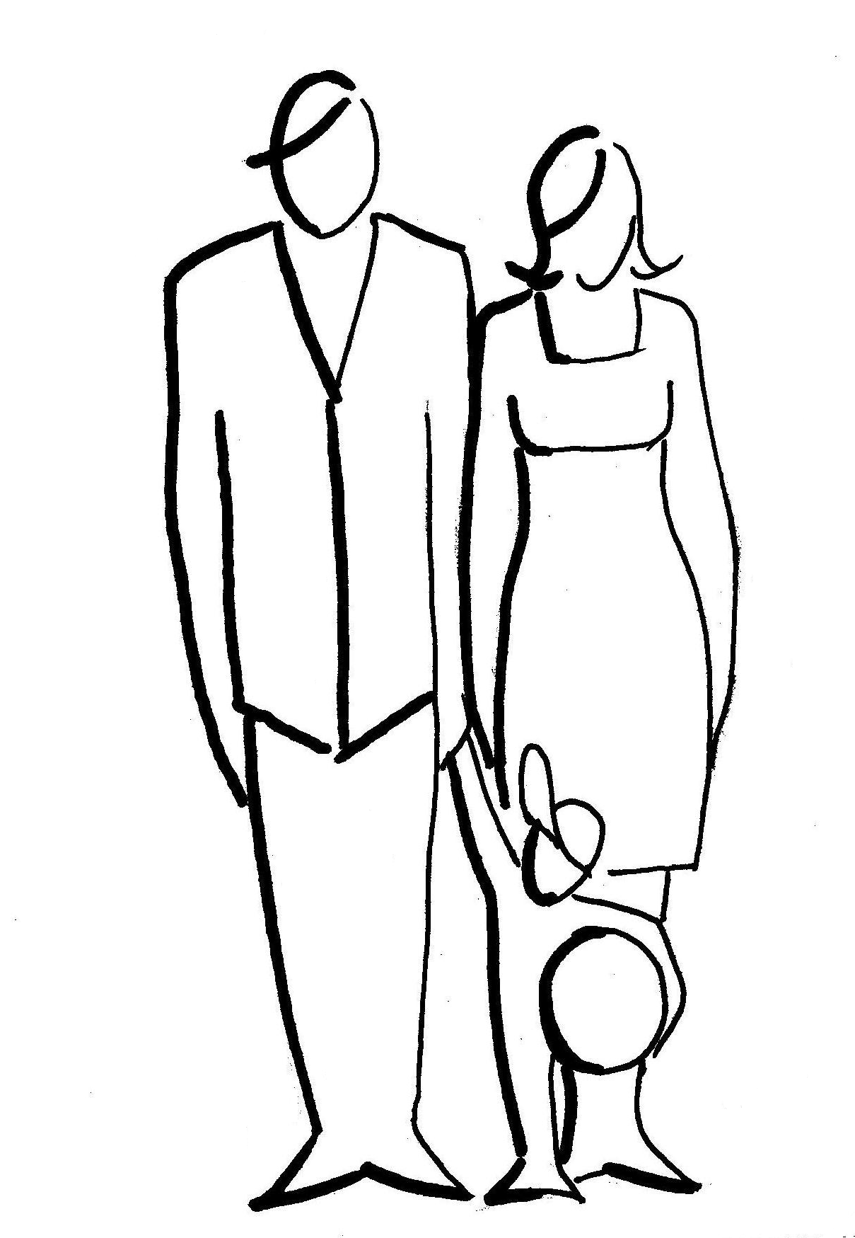
Strategie działań alternatywnych polegają na oferowaniu takich form aktywności, które są zdrowe, przystosowawcze i są alternatywą dla zachowań problemowych. W przypadku uzależnień behawioralnych te strategie mają na celu poszerzenie repertuaru zdrowych zachowań jednostki, aby nie angażowała się w sposób patologiczny w inne (Rowicka, op. cit., s. 75).
Zdrowe formy aktywności, które mogą być alternatywą, to m. in.:
Sport (zwłaszcza sporty grupowe a nie rywalizacyjne)
Działalność społeczna, charytatywna, wolontariat
Organizacje harcerskie
Zaangażowanie w działalność religijną (jw.)

Slide 17
Strategie interwencyjne polegają na oferowaniu doraźnej pomocy osobom będącym w sytuacji kryzysowej. Mamy tu do czynienia już z profilaktyką drugo i trzeciorzędową. Jako przykłady strategii interwencyjnych można wymienić poradnictwo, telefony zaufania, a także pewne formy terapeutyczne (Rowicka, op. cit., s. 76).
Warunki skuteczności programów wczesnej interwencji:
profesjonalizm i odpowiednie cechy osobowości osoby udzielającej pomocy (wiarygodność i zaufanie)
pozyskanie i włączenie rodziców, np. trening umiejętności wychowawczych dla rodziców, których dzieci przeżywają zaburzenia zachowania (Szymańska, s. 43)
Strategie zmian środowiskowych dotyczą modyfikacji postaw i norm społecznych, które sprzyjają angażowaniu się w zachowania problemowe; najczesciej są to strategie ograniczające sposobność czy dostępność. W przypadku uzależnień behawioralnych działania takie są szczególnie trudne (Rowicka, op. cit., s.77).

Slide 18
Strategie zmiany przepisów polegają na wprowadzeniu zmian prawnych. Te strategie także trudno zastosować w przypadku uzależnień behawioralnych (jw.).
Strategie zmniejszania szkód stosowane są wobec osób, które z różnych względów nie mogą lub nie chcą wycofać się z ryzykownych zachowań. Istnieje natomiast konieczność chronienia tych osób, a także społeczeństwa, przed skutkami ich zachowań. Strategie te stosuje się w stosunku do osób z długim lub krótkim stażem zachowań ryzykownych. Ich przykłady to:
docieranie z opieką medyczną do narkomanów;
leczenie substytucyjne (terapia metadonem);
pomoc socjalna;
dystrybucja prezerwatyw.
Strategie zmniejszania szkód są kontrowersyjne. Uważa się je za wyraz bezradności, akceptacji dla istniejącego stanu rzeczy. Mają one niską skuteczność (Szymańska, op. cit., s. 42).

Slide 19
Dobre praktyki: Rowicka, op. cit., s. 80-86
Program „Stawiam na siebie”
jest programem profilaktycznym uzależnień behawioralnych (hazardu i internetu), opracowanym przez Fundację Praesterno, przeznaczonym do realizacji w klasach szkolnych,
wykorzystuje strategie informacyjne (przekaz rzetelnych informacji na temat uzależnienia od hazardu i od internetu), edukacyjne i działań alternatywnych, i jest oparty o koncepcje wspierania czynników chroniących i eliminowanie czynników ryzyka,
został rozpisany na 10 godzin pracy z młodzieżą, jedno spotkanie z nauczycielami i trzy spotkania z rodzicami. Zajęcia z młodzieżą składają się ze spotkania wprowadzającego, dwóch spotkań poświęconych przekazaniu informacji na temat uzależnienia od hazardu i internetu i siedmiu spotkań poświęconych na rozwijanie umiejętności psychospołecznych (wpływ społeczny, emocje – w tym empatia, asertywność, samoocena, radzenie sobie ze stresem, rozwiązywanie problemów, stawianie celów).
zawiera szczegółowe scenariusze zajęć, wskazówki metodyczne dla realizatorów, materiały dla uczestników. Każde spotkanie wykorzystuje różnorodne metody pracy z grupą – miniwykłady, pracę w grupach, grę, kolaż, dyskusję.
http://www.praesterno.pl/programy-biezace/stawiam-na-siebie-profilaktyka-uzaleznien-behawioralnych/

Slide 20
Program „Game Control” (kontrola grania)
składa się z 9 sesji dla młodzieży i dwóch sesji dla rodziców.
pierwsze dwie sesje (dla młodzieży) poświęcone są: (1) przekazaniu informacji o programie; (2) ustaleniu zasad obowiązujących podczas trwania programu; (3) dyskusji na temat krótko i długofalowych konsekwencji nadużywania/nieprawidłowego użytkowania/ uzależnienia od internetu; (4) uczeniu, jak monitorować czas spędzany w internecie; (5) ustaleniu kontraktu (z samym sobą) dotyczącego ograniczenia czasu spędzanego „w sieci”.
pierwsza sesja rodzinna poświęcona jest przekazaniu informacji dotyczących uzależnienia od internetu.
kolejne sesje dla młodzieży (trzecia, czwarta i piąta) poświęcone są na rekonstrukcję poznawczą i trening umiejętności zarządzania czasem. W tym celu uczestnicy są proszeni o prowadzenie dzienniczków i zapisywanie informacji na temat korzystania z internetu. Ponadto, sesje te służą:
identyfikacji psychologicznych i środowiskowych korelatów każdorazowego nadużycia internetu (tj. na skutek jakich emocji, np. smutku, lub na skutek jakich wydarzeń, np. kłótni);
identyfikacji i aplikacji nagród za przestrzeganie wyznaczonego czasu spędzanego online;
identyfikacji błędów poznawczych;
identyfikacji myśli negatywnych/intruzywnych i próba ich rekonstrukcji;
identyfikacji czynności alternatywnych sprawiających przyjemność (rozwijanie nowych lub powrót do poprzednich);
analizie źródeł samooceny i wizerunku samego siebie;
próbie ustalenia dalekosiężnych celów i planowaniu, w jaki sposób je osiągnąć.
sesje szósta i siódma są poświęcone strategiom: radzenia sobie ze stresem, identyfikacji zależności pomiędzy odczuwaniem stresu i nadużywaniem komputera/internetu, treningowi technik relaksacyjnych, nauce aktywnych metod radzenia sobie ze stresem, jak również pogłębianiu umiejętności interpersonalnych (w tym asertywności).
kolejne sesje (ósma i dziewiąta) służą ugruntowaniu nabytych umiejętności.
druga sesja dla rodziców służy przede wszystkich wypracowaniu i trenowaniu strategii wzmacniania i podtrzymywania zmian u dzieci, jak i radzenia sobie z innymi (nieomówionymi) problemami.

Slide 21
Program „Owce w sieci”
składa się z dziewięciu krótkich filmów animowanych. Ich bohaterowie – mądry Baca, naiwny Jasiek, dzielny Gajowy, niewinne owce i barany oraz złe wilki – przeżywają współczesne młodzieżowe problemy związane z nieprawidłowym użytkowaniem nowych mediów. Każda historia kończy się morałem wskazującym, na czym polega zagrożenie i jak go uniknąć. Program „Owce w sieci” poza wskazaniem na istnienie zagrożenia, proponuje pewne rozwiązania, które można stosować prewencyjnie.
Na stronie fundacji Dajemy Dzieciom Siłę możemy znaleźć scenariusz zajęć z wykorzystaniem kreskówek
http://dzieckowsieci.fdn.pl/owce-w-sieci

Slide 22
Przykład scenariusza zajęć profilaktycznych
REMEDIUM NA UZALEŻNIENIA BEHAWIORALNE*
(dla klas I-III gimnazjum)
KINGA KACZMAREK, KAROLINA VAN LAERE
TEMAT: Granice akceptacji – asertywna odmowa
CELE:
zwiększenie umiejętności asertywnego odmawiania
umocnienie postaw szacunku dla swoich granic i granic drugiego człowieka
http://www.uzaleznieniabehawioralne.pl/strefy/images/strefy_pdf/gim_asertywnosc_67.pdf
* Ten i inne scenariusze zajęć z zakresu profilaktyki uzależnień medialnych, jak i szereg innych ważnych informacji na ten temat, znajduje się na stronie
Uzależnieniabehawioralne.pl http://www.uzaleznieniabehawioralne.pl/
Projekt: Jak pracować profilaktycznie z dzieckiem w wieku 13-15 lat?
Beata Staszyńska Hansen, Onno Hansen Staszyński, http://www.13do15.pl/

Slide 23
Projekty z zakresu edukacji medialnej
Blog: Edukator medialny
Redakcja: Grzegorz D. Stunża, Justyna Zborowska-Stunża
http://edukatormedialny.pl/
STOWARZYSZENIE MIASTA W INTERNECIE
https://www.mwi.pl/
Jego projekty:
Innowacyjna szkoła XXI wieku https://www.mwi.pl/innowacyjna-szkola-xxi-wieku
II Kongres kompetencji cyfrowych https://www.mwi.pl/aktualnosci/43-zgloszenia-wystapien-podczas-ii-kongresu-kompetencji-cyfrowych
Sieć edukacji cyfrowej Komet@ https://kometa.edu.pl/
Fundacja Nowoczesna Polska https://nowoczesnapolska.org.pl/
oraz jej Katalog kompetencji medialnych informacyjnych i cyfrowych https://megamisja.pl/wp-content/uploads/2015/09/Katalog_kompetencji_medialnych_2014.pdf
Fundacja Centrum Cyfrowe https://centrumcyfrowe.pl/
oraz jego Ramowy katalog kompetencji cyfrowych https://cppc.gov.pl/wp-content/uploads/zal.-13-Ramowy_katalog_kompetencji_cyfrowych.pdf

Slide 24
Fundacja Dbam o mój zasięg https://dbamomojzasieg.com/
oraz jej projekt: Fonolandia http://fonolandia.edu.pl/
Polskie Towarzystwo Edukacji Medialnej http://ptem.org.pl/ https://www.facebook.com/PTEM.org/
oraz jego III Kongres Edukacji Medialnej http://kongres2018.ptem.org.pl/ (na stronie wiele organizacji i wielu działaczy z tej dziedziny)

Slide 25
Biblioteczka:
Monika Szpringer, Profilaktyka społeczna. Rodzina, szkoła, środowisko lokalne, Kielce 2004.
Magdalena Rowicka, Uzależnienie behawioralne. Profilaktyka i terapia, Warszawa 2015 (dostępny on-line).
Joanna Szymańska, Programy profilaktyczne. Podstawy profesjonalnej psychoprofilaktyki, Warszawa 2015 (dostępny on-line).
Agnieszka Ogonowska, Uzależnienia medialne czyli o patologicznym wykorzystaniu mediów, Kraków 2014.
Agnieszka Ogonowska, Stop! Siecioholizm, http://ptem.org.pl/wp-content/uploads/2013/01/Agnieszka-Ogonowska_StopSiecioholizm.pdf
Paulina Chocholska, Uzależnienie od komputera i internetu u dzieci i młodzieży, Warszawa 2009.
„Remedium” – czasopismo poświęcone profilaktyce zachowań problemowych dzieci i młodzieży, http://www.remedium-psychologia.pl
CBOS, KBPN, Oszacowanie rozpowszechnienia wybranych uzależnień behawioralnych oraz analiza korelacji pomiędzy występowaniem uzależnień behawioralnych a używaniem substancji psychoaktywnych. Raport z badań, Warszawa 2015.
Portal: Uzależnienia behawioralne, http://www.uzaleznieniabehawioralne.pl/
Danuta Morańska, Patologie w cyberprzestrzeni. Profilaktyka zagrożeń medialnych, Dąbrowa Górnicza 2015.
Mariusz Jędrzejko, Dariusz Sarzała (red.), Człowiek i uzależnienia, Pułtusk-Warszawa 2010.
Przemysław Piotrowski, Krzysztof Zajączkowski, Profilaktyka w gimnazjum. Projektowanie, realizacja i ewaluacja programów, Kraków 2003.
Krzysztof Zajączkowski, Profilaktyka zachowań dewiacyjnych dzieci i młodzieży, Toruń 2001.
Maria Deptuła (red.), Diagnostyka i profilaktyka w teorii i praktyce pedagogicznej, Bydgoszcz 2006.
J. Jarczyńska, Problematyczne używanie Internetu przez młodzież i młodych dorosłych – przegląd narzędzi do przesiewowej oceny tego zjawiska, „Przegląd Pedagogiczny” 2015, nr 1. Dostępny on-line.
…

